Slide 1








Máy ấp trứng
Nhóm 4:
Phạm Quang Vinh
Lê Quý Minh Khoa
Phùng Mạnh Khang
Nguyễn Đức Trung
Nguyễn Thành Long
VNU-UET
EGG-INCUBATOR

Slide 2


Nội dung
1.
4.
Đặt vấn đề
Phần mềm
2.
Phương hướng giải quyết vấn đè
5.
Kết luận
3.
Phần cứng
6.
Hướng phát triển thêm
VNU-UET

Slide 3

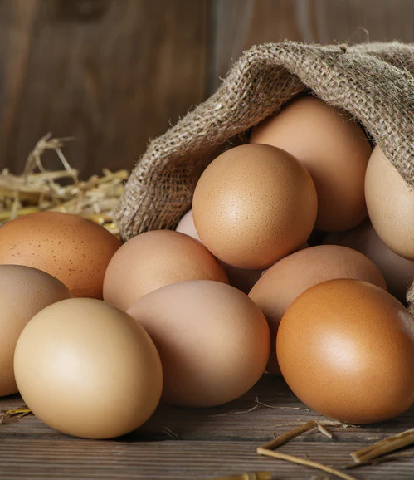
1.Đặt vấn đề
Vấn đề 1
Ấp trứng là quá trình quan trọng trong việc nhân giống gà, vịt và các loai gia cầm khác. Tuy nhiên, đây là vấn đề không hề đơn giản và cần nhiều kiến thức và kinh nghiệm.
Vấn đề 2
Việc ấp trứng một cách thủ công đem lại hiệu quả không cao, khó quản lý được một số lượng lớn trứng đang được ấp và tốn nh .
Vấn đề 3
Đôi khi môi trường bên ngoài có các yếu tố có thể gây ảnh hưởng trực tiếp tới chất lượng, khả năng ấp trứng( nhiệt độ, độ ẩm, vệ sinh, ...)
VNU-UET

Slide 4
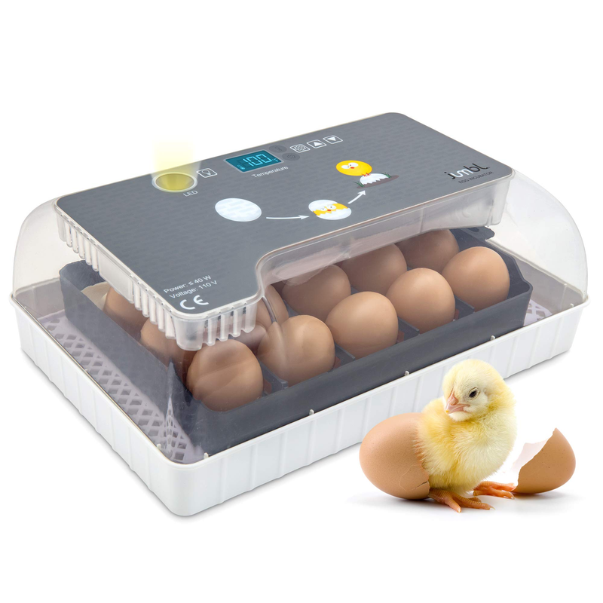

2.Phương hướng giải quyết
Yêu cầu 1
Khép kín quá trình ấp trứng, ổn định nhiệt độ và độ ẩm
Yêu cầu 2
Đơn giản hoá việc ấp trứng, giúp người sử dụng dễ dàng, thuận tiện trong việc cài đặt và ấp trứng
Giải pháp
Máy ấp trứng thông minh
VNU-UET

Slide 5

Những ưu điểm nổi bật của máy ấp trứng
-Kiểm soát được số lượng lớn trứng được ấp
-Tăng hiệu suất trứng nở
-Tiết kiệm chi phí và không gian ấp trứng
VNU-UET

Slide 6
3.Phần cứng
Khối cảm biến | Khối điều khiển | Khối chấp hành | Một số thiết bị khác
Cảm biến nhiệt độ, độ ẩm DHT11 | Atmega16 | Màn LCD | Nguồn Adapter 12V
BUTTONS | Bluetooth HC05 | Đèn sợi đốt | MOSFET
 |  | Quạt | RELAY
 |  |  | IC hạ áp 7805
VNU-UET

Slide 7
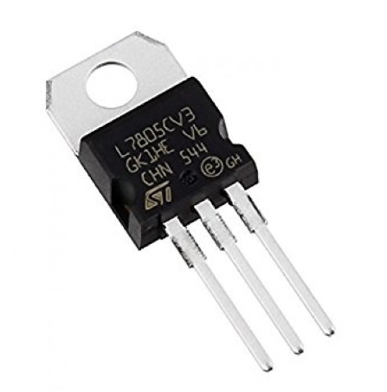
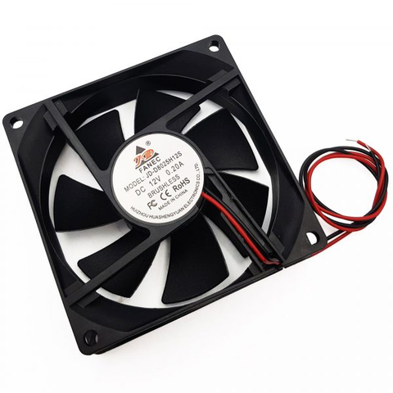
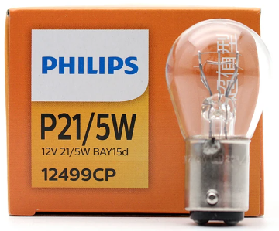
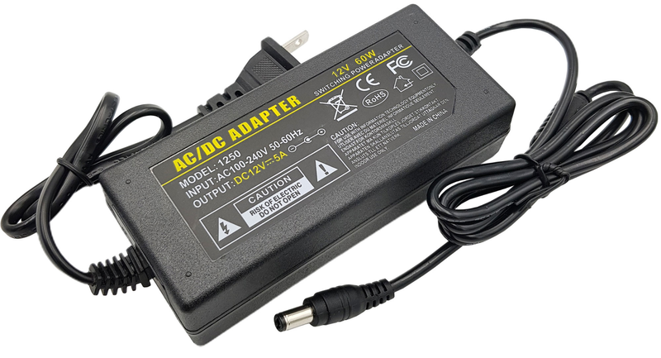
Đèn | Quạt | Nguồn | IC hạ áp
VNU-UET

Slide 8
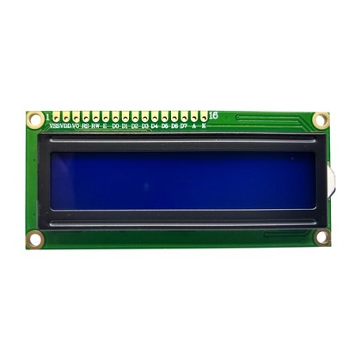
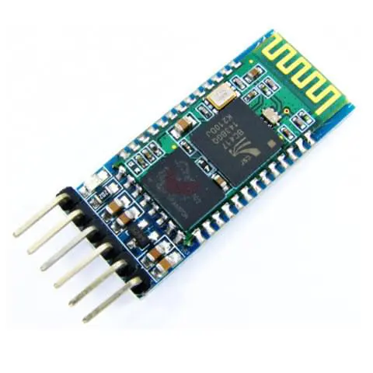
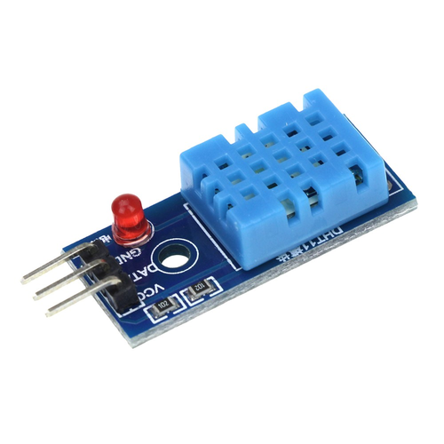
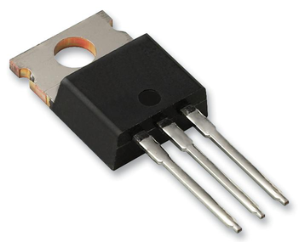
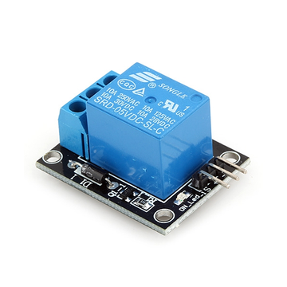
LCD | HC-05 | DHT11 | MOSFET,RELAY
VNU-UET

Slide 9
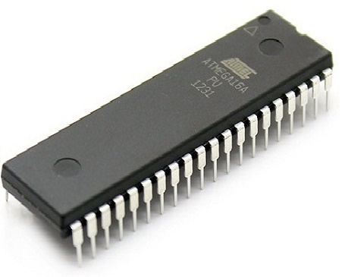
ATMEGA16
Lí do sử dụng:
sử dụng trực tiếp vi điều khiển cho phép tiếp cận trực tiếp các tính năng nâng cao, dễ dàng tùy chỉnh, giảm chi phí giá thành cho sản phẩm
VNU-UET

Slide 10

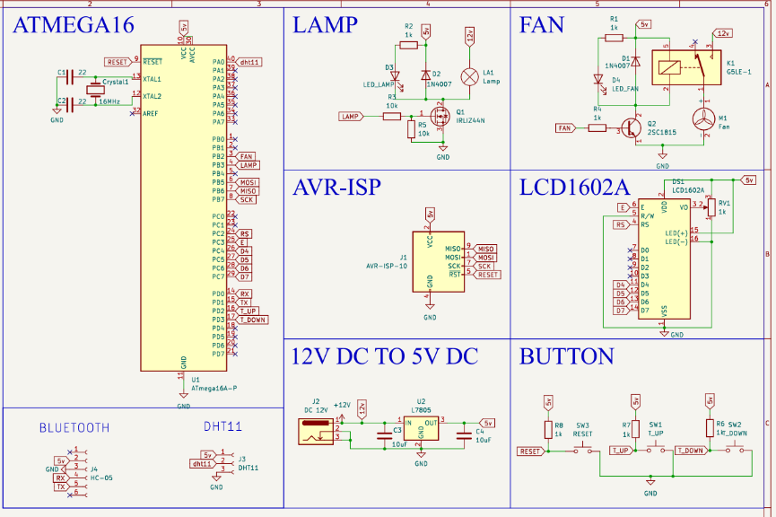


SCHEMATIC

Slide 11
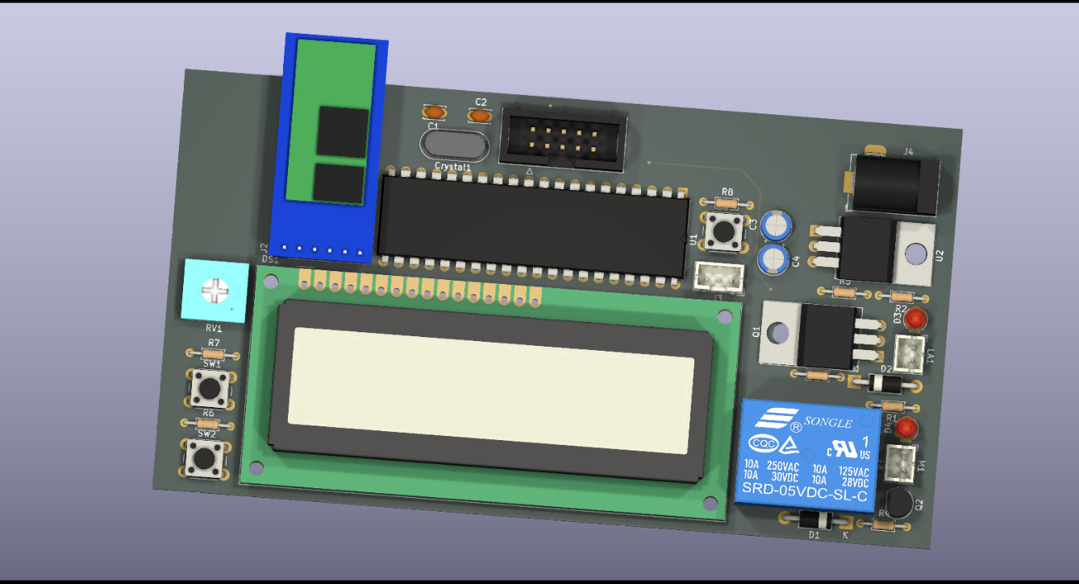
PCB DESIGN

Slide 12
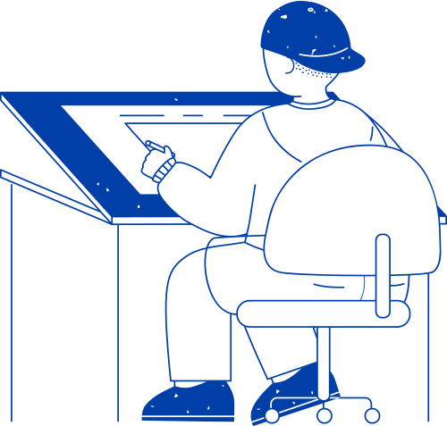


4.Phần mềm
Chức năng
Điều khiển
Giao diện
Tương tác
Tự động điều khiển bật tắt quạt, đèn theo nhiệt độ
Giao diện với app bluetooth, hiển thị trên LCD,...
Cài đặt nhiệt độ mong muốn
VNU-UET

Slide 13
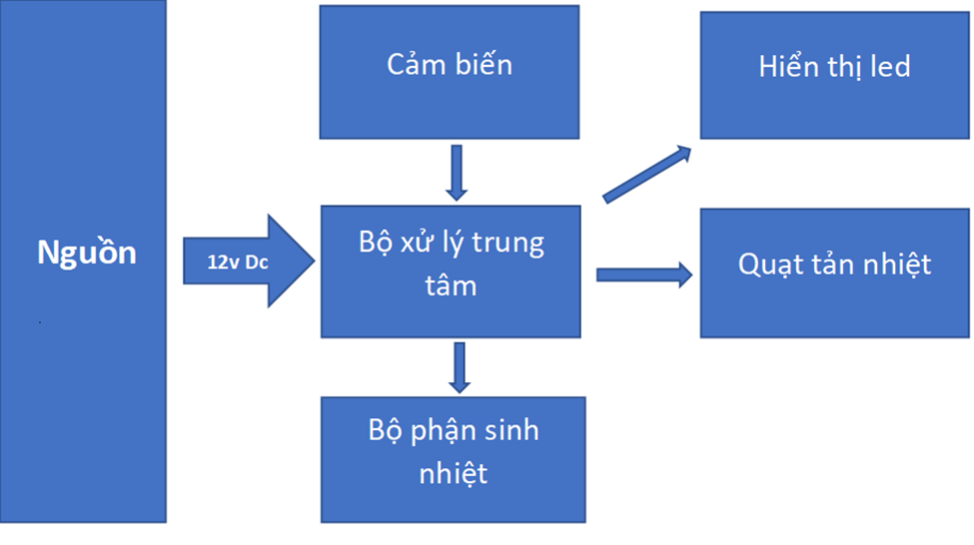

Block diagram

Slide 14

Bắt đầu
Nguyên lý hoạt động
đo nhiệt độ
nhập temp set mong muốn
nếu nhiệt độ hơn tempset 1 độ
kiểm tra nhiệt độ == tempset
no
no
giảm công suât đèn + bật quạt
no
kiểm tra nhiệt độ < temp set
yes
yes
giữ nguyên công suât đèn+ tắt quạt
giữ nguyên đèn+ bật quạt
yes
tăng công suât đèn, tắt quạt

Slide 15
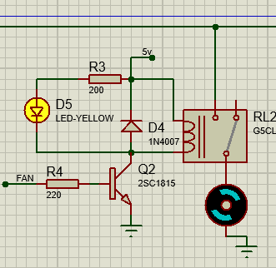
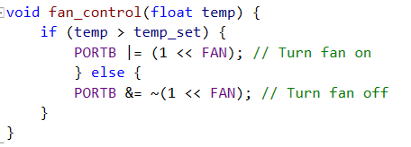
Điều khiển bật tắt quạt theo nhiệt độ
bật quạt khi nhiệt độ lớn hơn tempset và tắt đi khi nhiệt độ nhỏ hơn hoặc bằng với tempset
VNU-UET

Slide 16
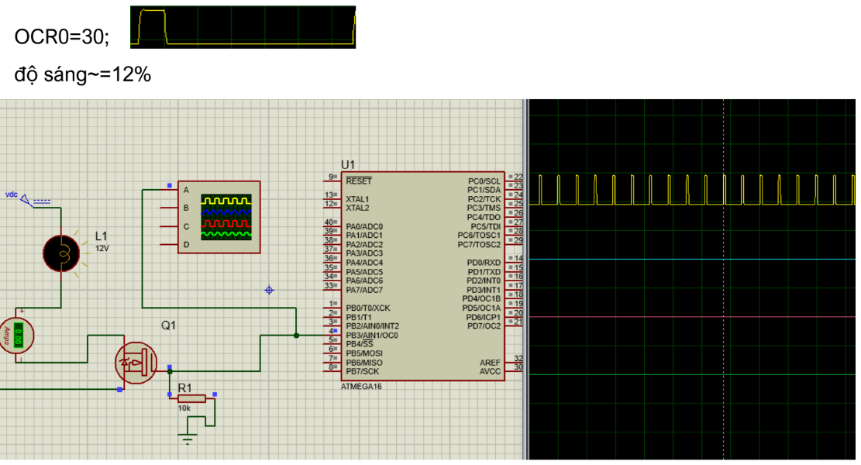
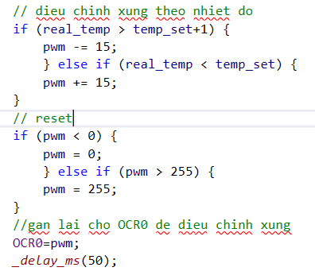
Điều khiển đèn
Điều khiển đèn theo nhiệt độ dựa trên nguyên lý băm xung và timer
VNU-UET

Slide 17
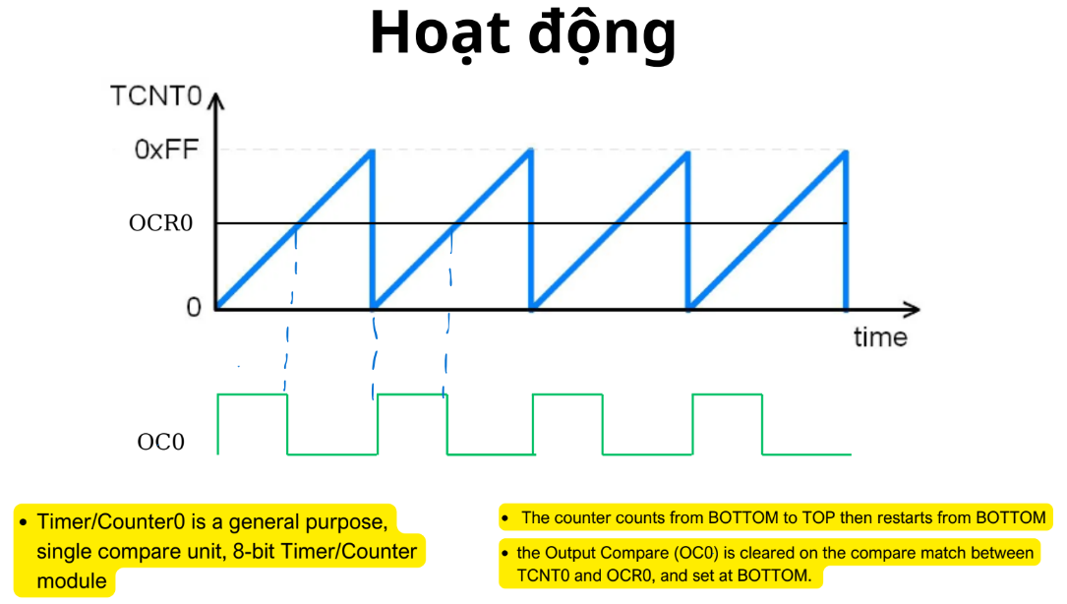

Slide 18
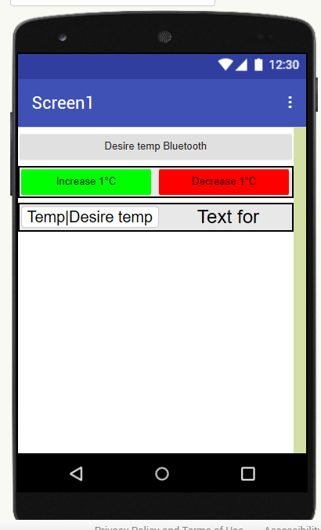
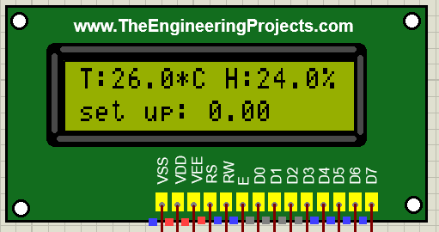
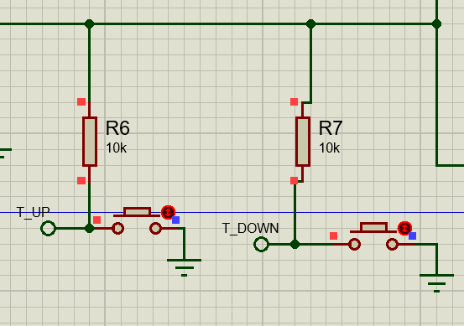
Bluetooh và giao diện người dùng
Người sử dụng có thể chỉnh thông số nhiệt độ, quan sát nhiệt độ hiện tại trên điện thoại
Có thể sử dụng nút bấm để thay đổi và hiển thị trên LCD

Slide 19
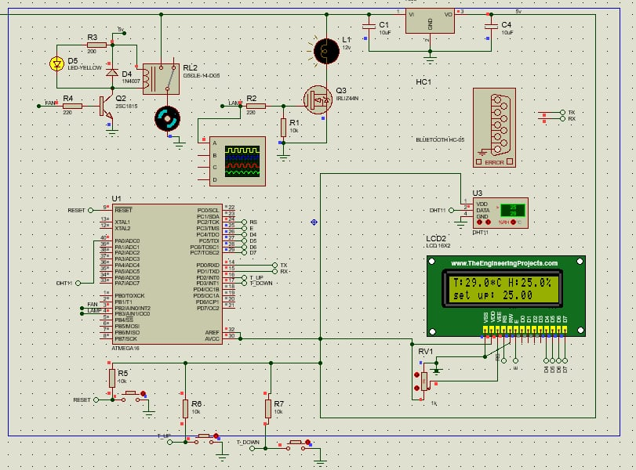
MÔ PHỎNG HOẠT ĐỘNG

Slide 20
5.Kết luận
Giá thành lắp đặt rẻ hơn nhiều loại trên thị trường | Hình thức mẫu mã chưa được đẹp
Tự động điều chỉnh nhiệt độ | Chưa thực sự tối ưu thời gian chạy code với các chức năng nâng cao như dma
Dễ thay thế thiết bị khi bị hư hỏng
ưu điểm
nhược điểm
VNU-UET

Slide 21



6.Phương hướng phát triển
Phát triển nhiều chế độ ấp
có thể phát triển dự án thành máy ấp trứng không chỉ cho 1 loại trứng cụ thể mà là nhiều loại khác nhau
Đảo trứng tự động
Trong khi ấp trứng đôi khi cần phải đảo trứng để nhiệt độ phủ đều,...
Sử dụng wifi theo dõi
việc sử dụng bluetooth yêu cầu khoảng cách vừa và nhỏ nên việc phát triển wifi sẽ giúp ích khi ta muốn quan sát hoạt động ở khoảng cách xa hơn
VNU-UET

Slide 22
THANK YOU FOR LISTENING!
RẤT MONG NHẬN ĐƯỢC CÁC CÂU HỎI VÀ ĐÓN GÓP TỪ THẦY VÀ CÁC BẠN ĐỂ DỰ ÁN CỦA NHÓM EM CÓ THỂ HOÀN THIỆN HƠN

